Slide 1
1食分バランス献立学習
料理（写真およびレシピ）
（平成29年２月発行 開隆堂教科書準拠）
平成３０年度 技術・家庭（小学校の部）夏期実技研修会
小学校家庭科
みそ汁の実 その１
２０１８年７月３１日
愛媛大学教育学部 宇髙順子©

Slide 2
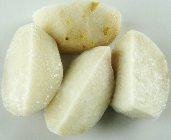
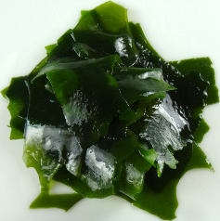
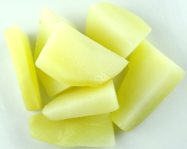
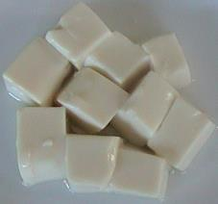
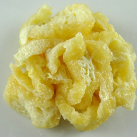
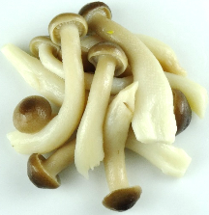
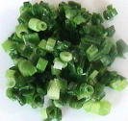
さといも (33g)
皮をむき、
4分の1くらいに切る。
わかめ (1g)
カットわかめを
水でもどす。
じゃがいも
(36g)
厚めのいちょう切りに
する。
とうふ (42g)
小さな四角に切る。
油あげ
(9g)
短冊切りにする。
ぶなしめじ
(20g)
石づきの部分を
取りのぞく。
ねぎ
(9g)
細かく輪切りに
する。

Slide 3
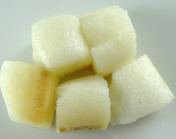
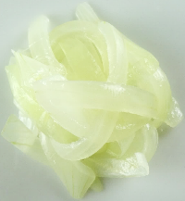
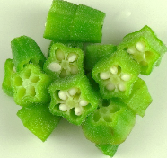
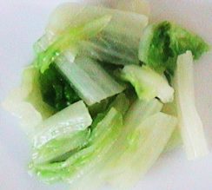
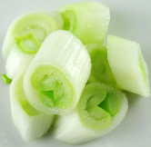
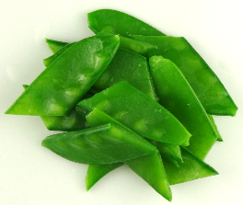
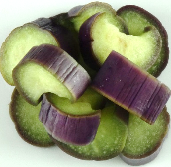
ふ (2g)
そのまま
みそ汁に入れて
加熱する。
たまねぎ
(21g)
くし切りにする。
オクラ(12g)
ヘタの部分を
切り落とし，
輪切りにする。
はくさい
(30g)
小さく切る。
白ねぎ (17g)
小さくななめに
輪切りする。
さやえんどう (15g)
すじを取り，
半分に切る。
なす (21g)
ヘタの部分を
切り落とし、
半月切りにする。

